Slide 1
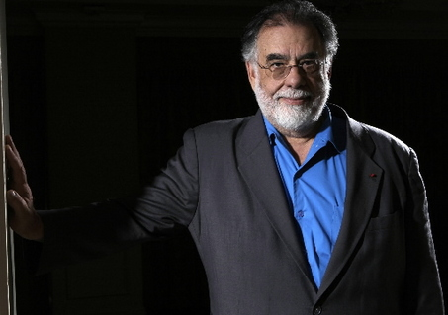
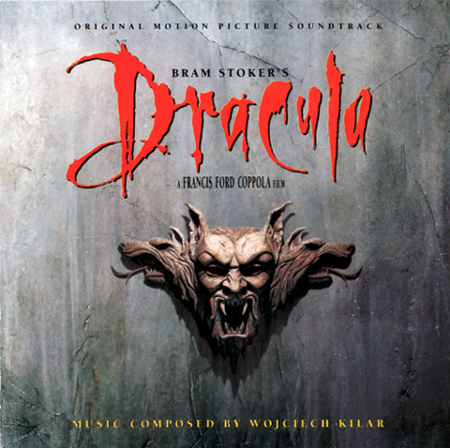
Francis Ford Coppola
Dracula

Slide 2
O Filmie
Dracula jest to horror z 1992 roku, w reżyserii Francisa Forda Coppoli na podstawie książki Brama Stokera. Motto: Miłość nigdy nie umiera.
Trwa 2 godz. 8 min.
Premiera odbyła się 31 grudnia 1992 (Polska), 13 listopada 1992 (świat)
Film Amerykański

Slide 3
Obsada
Książę Vlad Dracula – Gary Oldman
Mina Murray/Elisabeta – Winona Ryder
Profesor Abraham Van Helsing – Anthony Hopkins
Jonathan Harker – Keanu Reeves
Doktor Jack Seward – Richard E. Grant
Lord Arthur Holmwood – Cary Elwes
Quincey P. Morris – Bill Campbell
Lucy Westenra – Sadie Frost
R.M. Renfield – Tom Waits
Pan Hawkins – Jay Robinson
Deacon – Octavian Cadia
Hobbs – I.M. Hobson
Ksiądz – Robert Getz
Siostra Agata – Dagmar Stanec
Siostra Sylva – Eniko Öss
Asystent Van Helsinga – Cully Fredricksen
Szarlatanka w zamku Drakuli – Monica Bellucci

Slide 4
Fabuła
Kolejna ekranizacja powieści o najsłynniejszym z wampirów – Draculi. W opinii wielu fanów jest najlepszym odzwierciedleniem książki Brama Stokera. Po stuleciach spędzonych w opuszczonym zamku w Transylwanii, hrabia Dracula wyjeżdża do Londynu. Na miejscu poznaje piękną Minę, która do złudzenia przypomina mu jego dawno utraconą miłość. Tam rozpoczyna rządy krwi i terroru, pozbawiając życia przyjaciółkę Miny. Przyjaciele zmarłej postanawiają zgładzić upiora.

Slide 5
Nagrody
1993 –Oscar za najlepsze kostiumy
1993 –Oscar za charakteryzacja
1993 –Oscar za efekty dźwiękowe Nominacje:
BAFTA 1994
najlepsze efekty specjalne
1994 –najlepsza scenografia
1994 –najlepsze kostiumy
1993 –najlepsza scenografia
Saturn 1993
Winona Ryder, najlepsza aktorka
Wojciech Kilar, najlepsza muzyka
najlepsze efekty specjalne
Anthony Hopkins, najlepszy aktor drugoplanowy

Slide 6
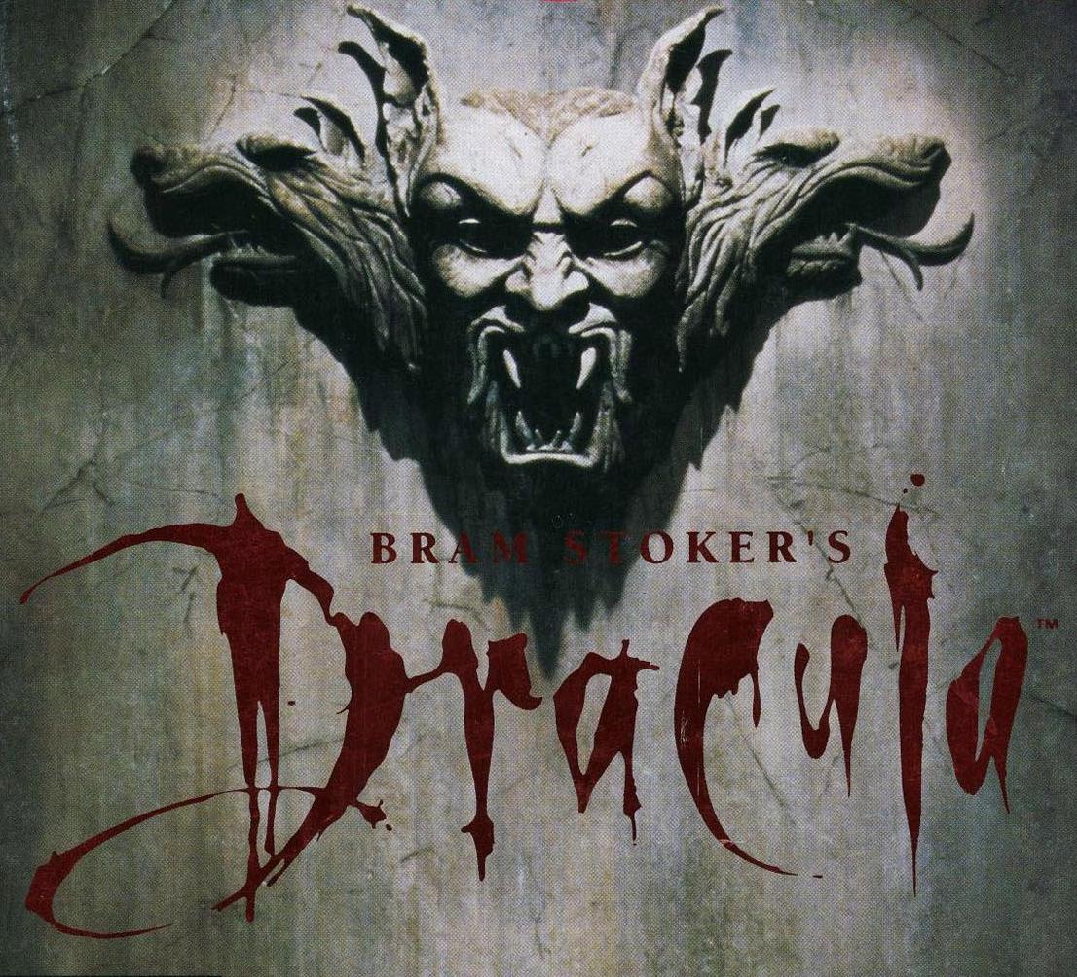
Dziękuję za uwagę :]
Mikołaj Orłowski

